Slide 1












PENERAPAN FUNGSI NON LINIER (PART 1)
Radhita Asfarina Annizar, S.E., M.Sc.

Slide 2




PENERAPAN FUNGSI NON LINIER
  Keseimbangan Pasar
Menentukan Fungsi Permintaan, Penawaran, dan Keseimbangan Pasar
  2. Fungsi Biaya
  Menentukan biaya tetap, biaya variabel, dan biaya total
  3. Fungsi Penerimaan
  Menentukan penerimaan total, penerimaan rata-rata, dan penerimaan marjinal
  4. Breakeven Point
  Menentukan keuntungan dan kerugian

Slide 3

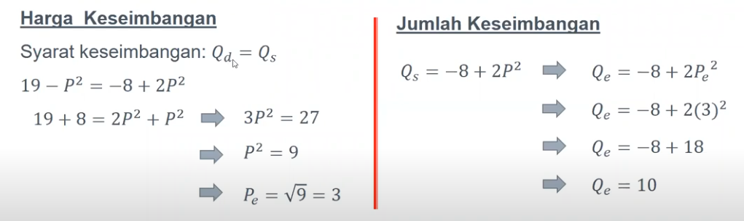
Contoh Soal Keseimbangan Pasar
Fungsi demand suatu produk ditunjukkan oleh persamaan Qd= 19 - P², sedangkan fungsi supply Qs= -8 + 2P². Berapa harga dan jumlah keseimbangan yang tercipta di pasar?
Jawab:

Slide 4
Jika misalnya terhadap barang yang bersangkutan dikenakan pajak spesifik sebesar 1 (rupiah) per unit, maka persamaan penawaran sesudah pengenaan pajak menjadi :
Q_{s}' = –8 + 2(P–1)² = –8 + 2(P²–2P+1) = –6 –4P+ 2P²
Keseimbangan pasar yang baru :
Q_{d} = Q_{s}'
19 – P² = –6 – 4P + 2P²
3P² – 4P – 25 = 0
Dengan rumus abc diperoleh P₁= 3,63 dan P₂ = –2,30, P₂ tidak dipakai karena harga negative adalah irrasional.
Dengan memasukkan P = 3,63 ke dalam persamaan Q_{d} atau Q_{s}' diperoleh Q = 5,82.
Jadi, dengan adanya pajak : P_{e}' = 3,63 dan Q_{e}' = 5,82

Slide 5

Selanjutnya dapat dihitung beban pajak yang menjadi tanggungan konsumen dan produsen per unit barang, serta jumlah pajak yang diterima oleh pemerintah, masing-masing :
t_{k} = P_{e}' ­– P_{e} = 3,63 – 3 = 0,63
t_{p} = t – tk = 1 – 0,63 = 0,37
T = Q_{e}' x t = 5,82 x 1 = 5,82

Slide 6
FUNGSI BIAYA
Fungsi biaya adalah salah satu konsep fundamental dalam ekonomi dan bisnis, yang digunakan untuk menggambarkan hubungan antara biaya yang dikeluarkan oleh sebuah perusahaan dengan tingkat output atau volume produksi yang dihasilkan. Bentuk non linier dari fungsi biaya pada umumnya berupa fungsi kuadrat parabolic dan fungsi kubik.

Slide 8
Contoh Soal
Biaya total yang dikeluarkan oleh sebuah perusahaan ditunjukkan oleh persamaan C = 2Q² – 24 Q + 102.
Pada tingkat produksi berapa unit biaya total ini minimum?
Hitunglah besarnya biaya total minimum tersebut?
Hitung besarnya biaya tetap, biaya variable, biaya rata-rata, biaya tetap rata-rata dan biaya variable rata-rata pada tingkat produksi tadi
Seandainya dari kedudukan ini produksi dinaikkan dengan 1 unit, berapa besarnya biaya marjinal?

Slide 9

ANSWER KEY
Jawaban

Slide 11


  TERIMA KASIH ☺

